Slide 1
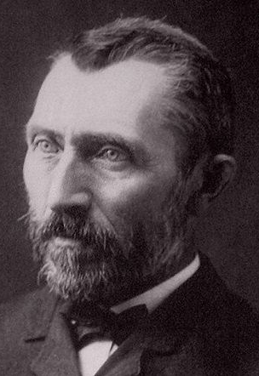
Vincent van Gogh
As predikantseun het hy ’n brandende begeerte gehad om die kerk te dien en maatskaplike werk te doen.
Hy het begeer om teologie te studeer, maar het nie die toelatingseksamen geslaag nie.
Hy is op 27-jarige ouderdom na Parys, vasbeslote om ’n skilder te word.
Na twee jaar het hy op die dorpie Arles in in die suide van Frankryk gaan woon. Hier het hy in vyftien maande 200 doeke geskilder.
Ongelukkig het die mense het sy werk nie verstaan nie en hy kon nie sy skilderye verkoop kry nie.

Slide 2
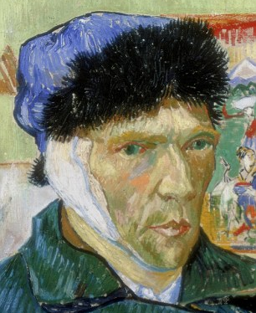
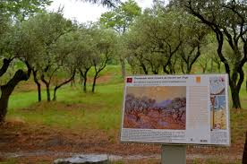
Vincent van Gogh
Hy het gereeld woede-uitbarstings gehad en eendag probeer om Paul Gauguin, vir wie hy bewonder het en wat ’n ruk by hom gewoon het, met ’n skeermes aan te val. Ontsteld hieroor het Gauguin vertrek en Van Gogh het sy skeermes gebruik om sy regteroor af te sny.
Daarna is hy opgeneem as pasiënt van ’n gestig vir sielsiekes by Saint-Rémy buite Arles.
Later het hy by ’n psigiater op die dorpie Auvers gaan bly. Daar het hy eendag ’n rewolwer in die hande gekry, veld toe geloop en probeer om homself in die hart te skiet. Eers twee dae later het hy op 37-jarige ouderdom in sy broer Theo se arms gesterf.
In Van Gogh se leeftyd is net een van sy skilderye verkoop. Mense het eers na sy dood besef watter besondere kunstenaar hy was.

Slide 3
Vincent van Gogh
D.J. Opperman
Vooraf
Watter verwagting skep die titel by jou?
Wat weet jy alles van die skilder Vincent van Gogh?

Slide 4
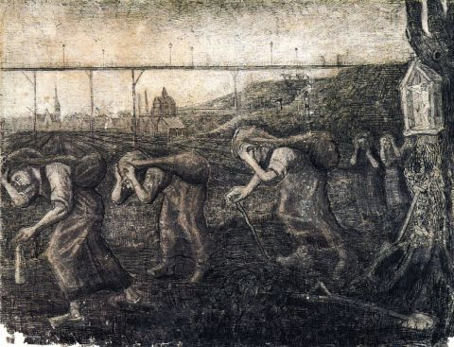
Deel 1 (r. 1-7)
Stemming: wanhoop/stryd
Wys hoe onbelangrik Van Gogh was
Aangesprokene: Van Gogh
nie waardeer nie
verniet swaarkry
iets wat onregverdig is armoedige huise
verskriklike
nie in staat tot verdere groei nie
onwillekeurige saamtrekking van spiere
Evangelis wie se waarde nie besef is nie en wat vergeefs teen ellende geveg het.
Jy het as ’ n miskende
Heilige vergeefs geveg teen die ellende
en die onreg in die krotte van die myn,
In agterbuurtes en op landerye; slegs die pyn
en skriklike stryd van God
leer ken, wat mens en boom verknot
In sy kramptrekke; maar eers toe jy die koringgerwe
Die ellende en stryd van die armes word ook die innerlike stryd van Van Gogh self.
Hy het gewonder oor die doel van sy eie bestaan en van dié van ander mense. Hierdie stryd sien hy as ’n stryd wat God op die mens afdwing.
Verknot: kan nie uit armoede groei nie
Wending: Eers word Van Gogh die evangelis aangespreek, hierna Van Gogh die skilder.
Dui op fokusverandering.Fokus nou op fisiese en geestelike pyn van Van Gogh.
Komma beklemtoon “myn” a.g.v.die ruspouse & staan in eindrymposisie

Slide 5
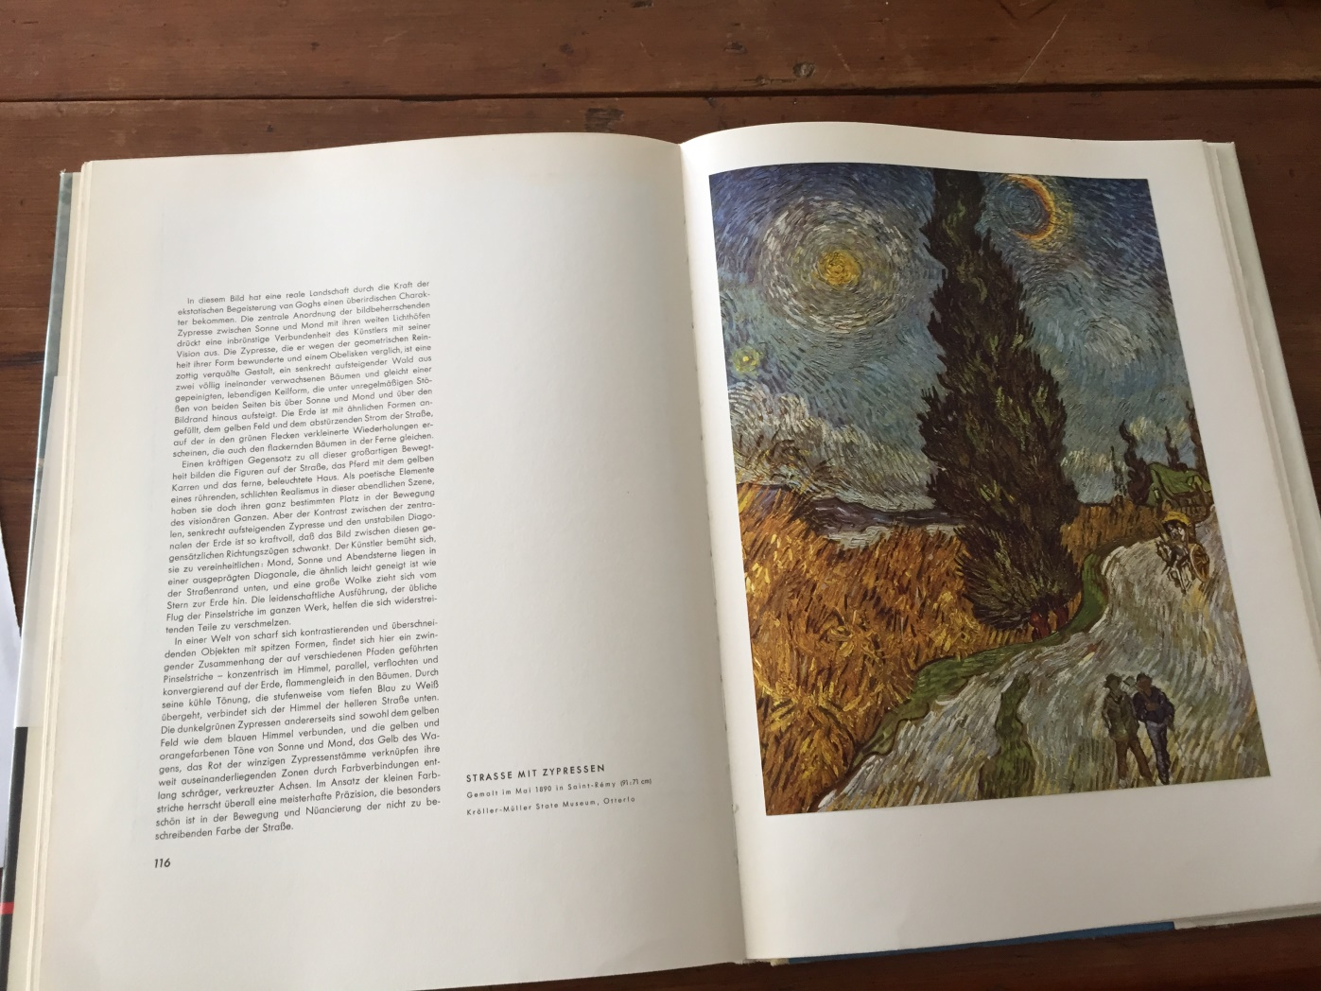
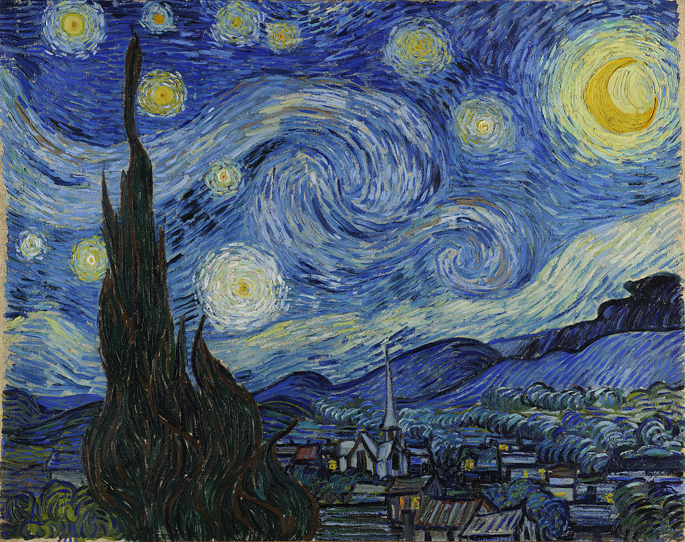
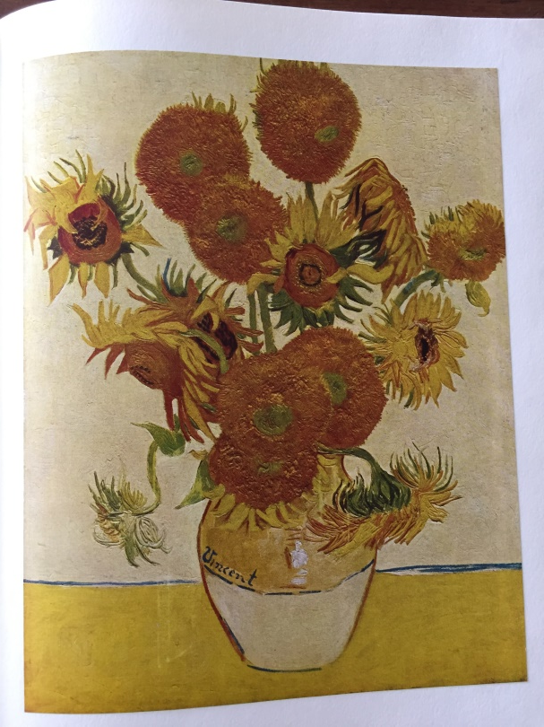
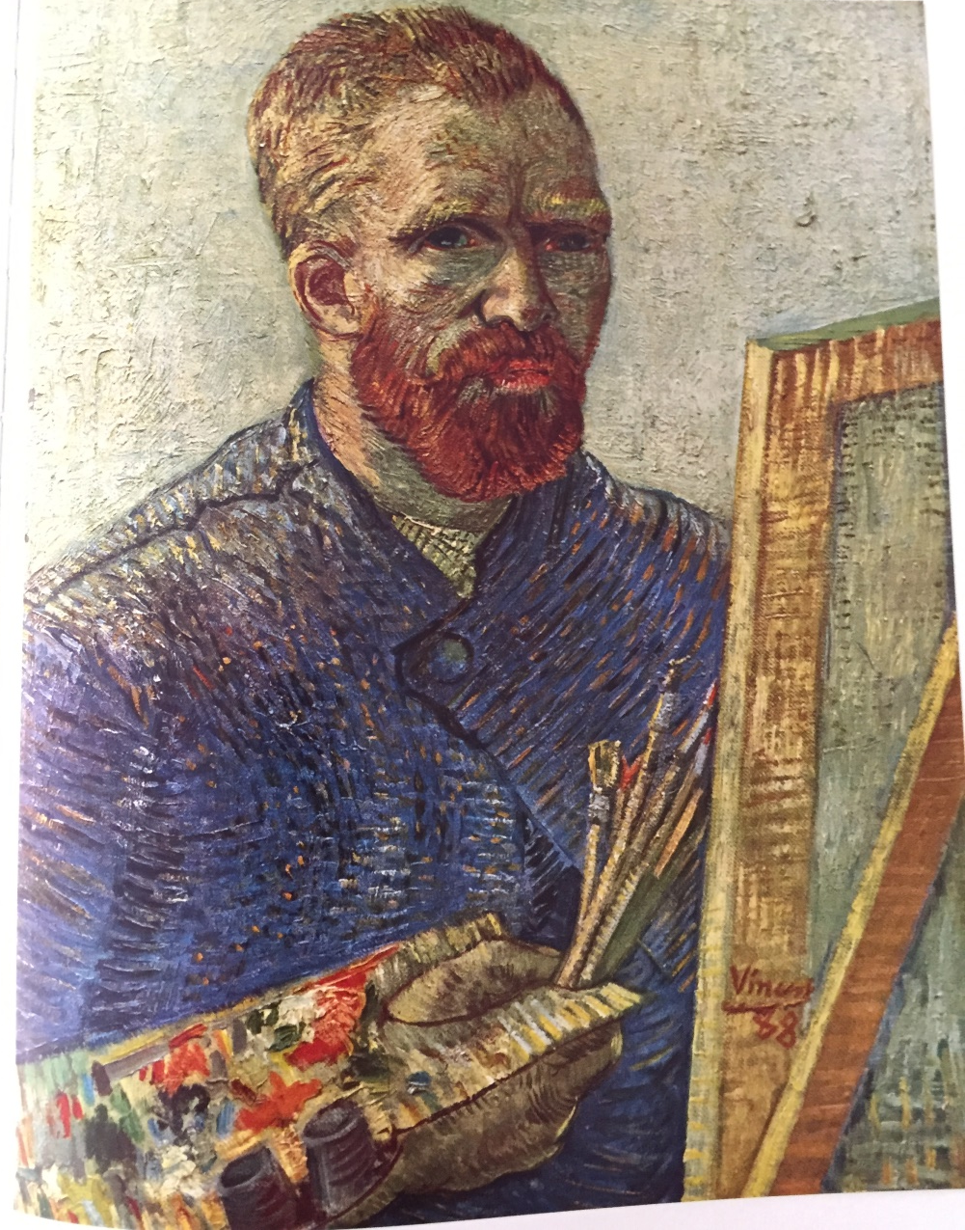
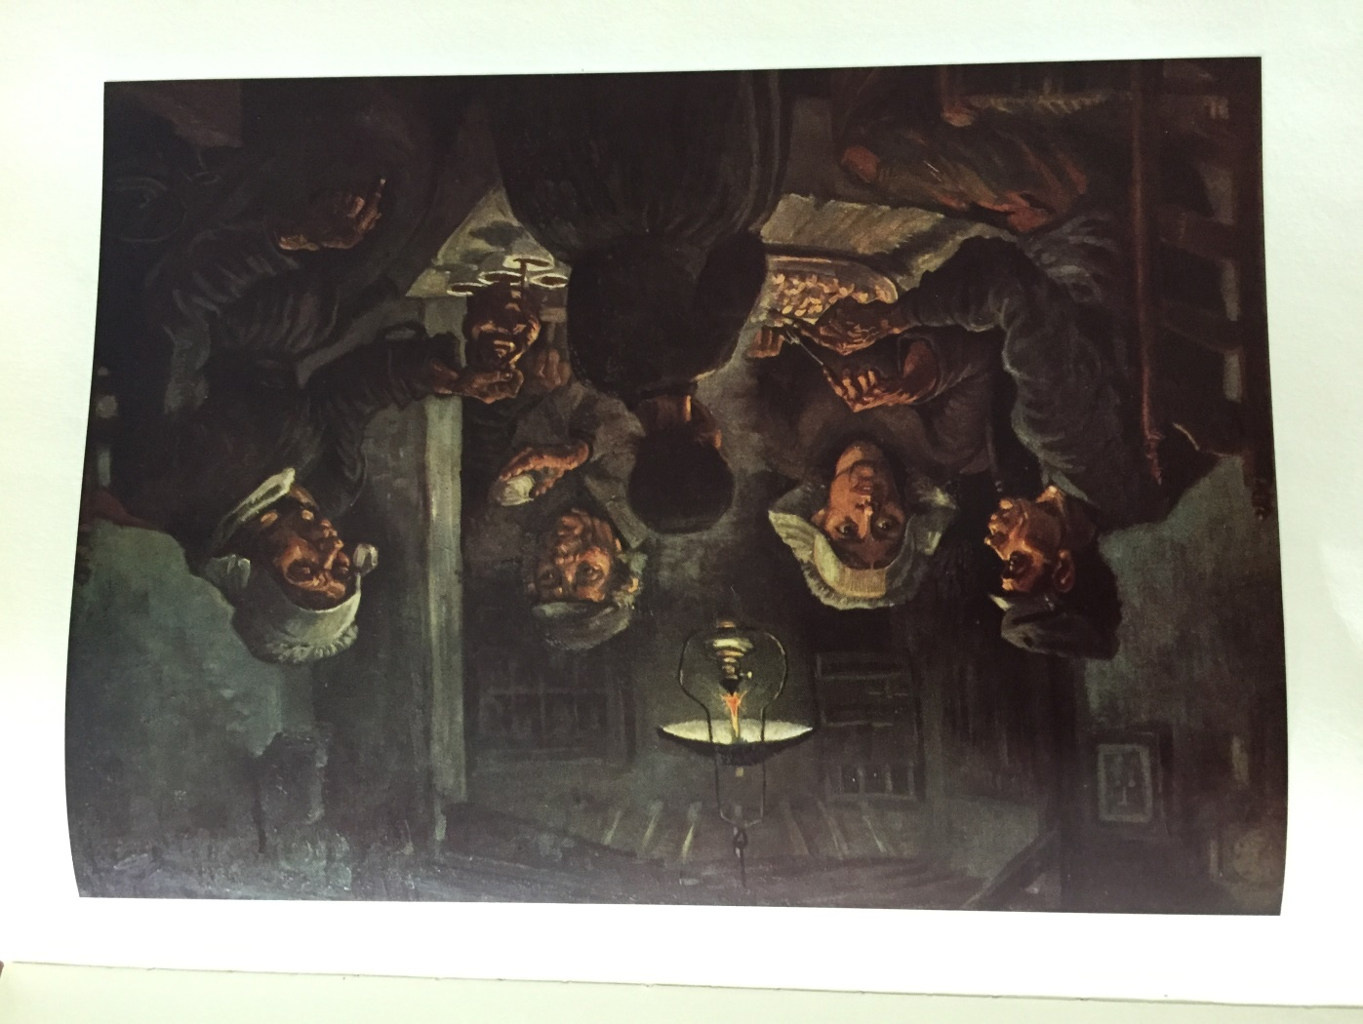

Slide 6
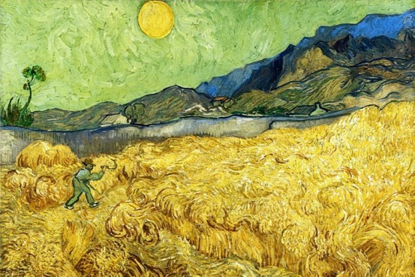
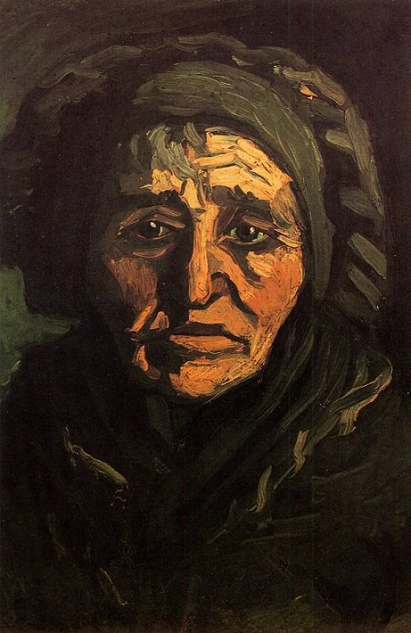
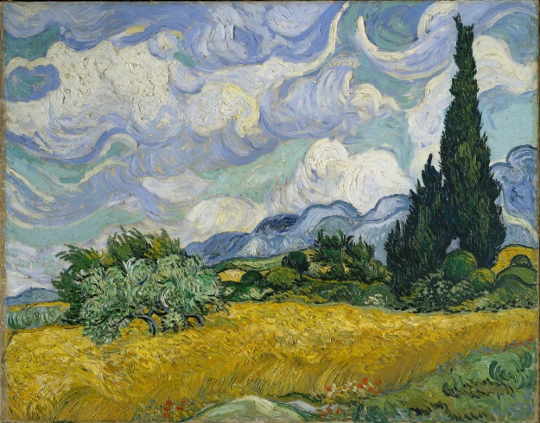
Deel 2 (r. 7-14)
Koringgerwe=lewe;son-lig & God
3.
Wending
In sy kramptrekke; maar eers toe jy die koringgerwe
in aanbidding van die son kon verwe,
boere, wasvrouens en gepynigde gesigte,
die kantelende landskap in die snelle ligte
geel en groen en blou – alles met koorsige gevlek
tot branding van die skone kon verwek,
toe is Sy hartstog eers in jou volbring
soos groen sipresse tot ’n vlam verwring.
soos iemand met ’n hoë koors vinnig verf
dit wat mooi is
passie, vurige liefde afgehandel, voltooi
soort boom skeef/verkeerd trek/buig
Voorwerpe en tonele wat hy geskilder het.
Tegniek waarmee hy geskilder het.
Klimaks: As evangelis kon Van Gogh nie mense bereik om van God se liefde te vertel nie, maar as skilder slaag hy daarin om die mens bewus te maak van God se hartstog vir die mens en natuur.
Simboliek:
Geel: lewe en lig
Groen: groei
Blou: ruimte, oopheid, vryheid
Stemming: opgewonden- heid/aanvaarding

Slide 7
VERSTEGNIESE ASPEKTE 1.Jy het as ’ n miskende
2.heilige vergeefs geveg teen die ellende
3.en die onreg in die krotte van die myn,
4.In agterbuurtes en op landerye; slegs die pyn;
5.en skriklike stryd van God
6.leer ken, wat mens en boom verknot
7.in sy kramptrekke; maar eers toe jy die koringgerwe
Enjambement:Verdoesel paarrym; beklemtoon miskenning van Van Gogh; verbind kerngedagtes
Vir beklemtoning van beide: eindposisie & vooropplasing
1. Stryd as predi –
ker word be -
skryf.
Onvervuldheid
– sy stryd
Assonansie: beklemtoon idee van pyn; bind gedeelte tot eenheid
2. VanGogh leer
God se skriklike
pyn ken.
Progressie-
God se pyn en
stryd
Lei wending in

Slide 8
7.in sy kramptrekke; maar eers toe jy die
koringgerwe
8.in aanbidding van die son kon verwe,
9.boere, wasvrouens en gepynigde gesigte,
10.die kantelende landskap in die snelle ligte
11.geel en groen en blou – alles met koorsige
gevlek
12.tot branding van die skone kon verwek,
13.toe is Sy hartstog eers in jou volbring
14.soos groen sipresse tot ’n vlam
Enjambement:Beeld koorsagtigheid waarmee geverf is uit; egaliger beweging ondersteun gedagte van roeping gevind
werklikheid
Personifikasie
abstrakte
werklikheid
abstrakte
Suggestie van beweging;Sinestesie: hoor,voel & sien
3.Van Gogh ervaar vreugde &
liefde van God
Vreugde en liefde vervang
wanhoop en pyn
Suggestie: oordadige kleure & has waarmee geskilder is
Vergelyking. Groen dui hier op lewe.

Slide 9
ENGELSE SONNET OP DIE OOG AF
3 kwatryne en ‘n rymende eindkoeplet.
Rymskema- aabb ccdd eeff gg
Versreëls 13 & 14 hoogtepunt
MAAR
Versreëls nie almal ewe lank nie
Nie vaste metriese patroon nie.
TEMA
Elke mens moet sy goddelike opdrag uitvoer volgens die talente en geleenthede wat hy ontvang.

